Slide 1

재외동포를 위한 한국어 (영어권)
2-1
재미한국학교협의회 (NAKS)
The National Association for Korean Schools

Slide 2
본 수업이 시작되기 전 할 수 있는 활동들입니다.
Warm-up options
학생들과 5분간 지난 한 주 뭐 했는지 이야기해 보기
10 단원에 나온 어휘 및 쉬운 문장 받아쓰기 (낱말 3~5개 또는 짧은 문장 1~2개)
Quizlet을 통한 지난 10 단원 어휘를 복습할 수 있습니다.
  https://quizlet.com/_8c1lb3?x=1jqt&i=2tig8t
오늘의 속담: 매주 속담 하나씩 소개하고 재미있는 뜻풀이 동영상도 같이 봅니다.
재미한국학교협의회 (NAKS)
The National Association for Korean Schools

Slide 3
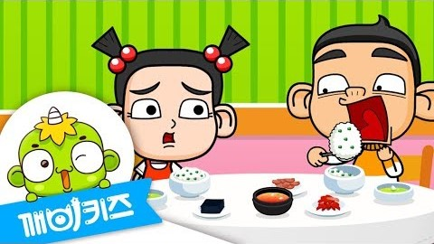
오늘의 속담 “첫 술에 배 부르랴”
재미한국학교협의회 (NAKS)
The National Association for Korean Schools
Notes:
학생들과 속담을 읽어보고 뜻이 무엇인지 유추해 보도록 한 뒤 짧은 동영상을 보여 준다.
뜻: 무슨 일이든지 처음부터 만족할 수 없다는 뜻(meaning: Some things take time, and that one should have patience to achieve one’s goal )
비슷한 속담으로 “천리길도 한 걸음부터” (비슷한 영어 속담: Rome was not built in a day)

Slide 4
교재 P. 92
재미한국학교협의회 (NAKS)
The National Association for Korean Schools
Notes:
교재 P. 92를 펴세요. 제목을 큰 소리로 읽어 봅시다.
그림의 아이들이 무엇을 하고 있나요?

Slide 5

* 약속: promise
재미한국학교협의회 (NAKS)
The National Association for Korean Schools
Notes:
학생들에게 지문을 들려줄 수도 있고 혹은 학생들에게 한 문장 씩 읽어 보게 한 후 질문한다.
1) 지연이는 수업 끝나고 뭐 해요?
2)지연이랑 토마스는 같이 놀 수 있을까요?
3) 지연이는 동생이랑 무엇을 할 거예요?

Slide 6
재미한국학교협의회 (NAKS)
The National Association for Korean Schools
Notes:
교재 P. 93의 단어들을 공부해 봅시다.

Slide 7
재미한국학교협의회 (NAKS)
The National Association for Korean Schools
Notes:
여러분들은 무슨 놀이 하는 것을 좋아해요?

Slide 8
무슨 놀이인지 맞춰 보세요! 먼저 맞추는 학생은 보너스 점수!
재미한국학교협의회 (NAKS)
The National Association for Korean Schools

Slide 9
재미한국학교협의회 (NAKS)
The National Association for Korean Schools

Slide 10
Quizlet을 통해 여러 방법으로 어휘를 공부해 봅시다.
여기를 클릭
재미한국학교협의회 (NAKS)
The National Association for Korean Schools

Slide 11
재미한국학교협의회 (NAKS)
The National Association for Korean Schools
Notes:
P. 94를 보세요. –(으)면에 대해서 알아봅시다.

Slide 12
문법 표현 ► -(으)면
가정이나 조건을 나타내는 표현이고 형용사/동사 어간에 붙는다. 영어에서 if , when과 같은 의미이다.
V/A + (으)면
받침 O 좋다 + 으면 = 좋으면
받침 X 오다 + 면 = 오면
재미한국학교협의회 (NAKS)
The National Association for Korean Schools
Notes:
가정의 뜻이 있어서, 뒤에 따라오는 문장의 동작이나 상태가 이루어지기 위한 전제 조건을 나타낸다.
예) 봄이 되면 꽃이 피어요.
감기에 걸리면 쉬어야 해요.
돈이 있으면 좀 빌려주세요.

Slide 13
‘-(으)면’을 사용하여 두 문장을 연결시켜 보세요.
보기
날씨가 좋다. 공원에 갈 거예요.
→ 날씨가 좋으면 공원에 갈 거예요.
숙제를 끝내다. 게임을 할 거예요.
→
2) 과자를 많이 먹다. 배가 아파요.
→
숙제를 끝내면 게임을 할 거예요.
과자를 많이 먹으면 배가 아파요.
재미한국학교협의회 (NAKS)
The National Association for Korean Schools
Notes:
예시) 날씨가 좋으면 공원에 갈 거예요. (좋다: 좋으면)
동생이 오면 같이 놀 거예요. (오다: 오면)
공부가 끝나면 텔레비전을 볼 거예요. (끝나다: 끝나면)
과자를 많이 먹으면 배가 아파요.(먹다: 먹으면)

Slide 14
가면
오면
좋으면
재미한국학교협의회 (NAKS)
The National Association for Korean Schools
Notes:
교재 P. 94 연습 문제를 풀어 봅시다.
정답: 1) 가면 2) 오면 3) 좋으면

Slide 15
예외로 어간 받침이 ‘ㄹ’ 로 끝나는 경우
받침 ㄹ: -면
벌다 → 벌면
만들다 → 만들면
멀다 → 멀면
재미한국학교협의회 (NAKS)
The National Association for Korean Schools
Notes:
예시 문장 1) 돈을 많이 벌면 자동차를 살 거예요.
2) 카드를 직접 만들면 친구가 기뻐할 거예요.
3) 학교가 멀면 버스 타고 갈 거예요.

Slide 16
‘-(으)면’을 사용하여 두 문장을 연결시켜 보세요.
보기
학교가 멀다. 버스 타고 갈 거예요.
→ 학교가 멀면 버스 타고 갈 거예요
돈을 많이 벌다. 엄마한테 선물을 사 드릴 거예요.
→
2) 쿠키를 만들다. 친구랑 나눠 먹을 거예요.
→
돈을 많이 벌면 엄마한테 선물을 사 드릴 거예요.
쿠키를 만들면 친구랑 나눠 먹을 거예요.
재미한국학교협의회 (NAKS)
The National Association for Korean Schools

Slide 17
재미한국학교협의회 (NAKS)
The National Association for Korean Schools
Notes:
P. 95를 보세요.

Slide 18
문법 표현 ► 도 -고 도
둘 이상의 대상이나 사태를 나열할 때 쓰인다. 받침 유무에 상관없이 명사에 ‘-도’를 붙인다.
N도 -고 N도
예문 연필도 있고 지우개도 있어요.
시소도 타고 그네도 탔어요.
재미한국학교협의회 (NAKS)
The National Association for Korean Schools
Notes:
예문 “연필도 있고 지우개도 있어요＂► 학용품 두 가지가 있다고 나열하는 것이다.
“시소도 타고 그네도 탔어요.” ► 시소와 그네를 탔다는 행동을 나열한 것.

Slide 19
의자도 있어요
빵도 샀어요
팽이치기도 했어요
재미한국학교협의회 (NAKS)
The National Association for Korean Schools
Notes:
P. 95쪽 연습 문제를 풀어봅시다.
정답: 1) 의자도 있어요. 2) 빵도 샀어요. 3) 팽이치기도 했어요.

Slide 20
재미한국학교협의회 (NAKS)
The National Association for Korean Schools
Notes:
스피커 그림을 클릭해서 듣기를 해 봅니다.

Slide 21
재미한국학교협의회 (NAKS)
The National Association for Korean Schools
Notes:
수업 시간에 학생들에게 잠시 시간을 준 다음 적은 걸 발표하게 하거나 숙제로 낼 수 있다. 보기처럼 오늘 배운
문법에 맞게 문장을 고치도록 한다. Lingt.com에 들어가서 sign up 한 뒤 클래스룸을 만들고 숙제 자료를 넣으면 학생들이
직접 본인의 목소리로 답을 녹음할 수도 있다. 듣기와 말하기 공부할 때 유용한 사이트이다.

Slide 22
P.97
O
X
X
재미한국학교협의회 (NAKS)
The National Association for Korean Schools
Notes:
학생들에게 한 문장씩 읽혀보고, 문제도 같이 풀어 본다.

Slide 23
재미한국학교협의회 (NAKS)
The National Association for Korean Schools
Notes:
학생들에게 간단하게 써 보게 하거나 숙제로 낼 수 있다.

Slide 24
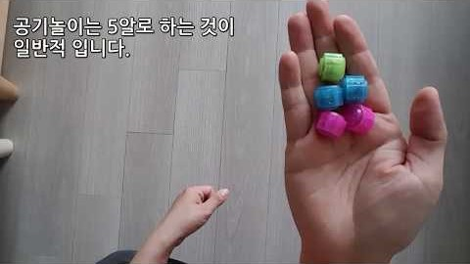
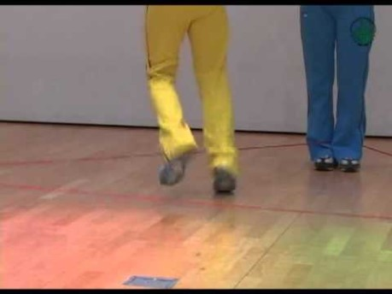
재미한국학교협의회 (NAKS)
The National Association for Korean Schools
Notes:
공기놀이는 어떻게 하는 거예요?
여러분은 어떤 놀이를 좋아해요? 친구들과 자주 하는 놀이는 뭐예요?
여러분이 살고 있는 나라에도 고무줄놀이와 비슷한 놀이가 있어요? 어떻게 하는 놀이예요?
출처: https://www.youtube.com/watch?v=ZeYUWhRrYvU&list=PLl7gBwEzVMwJxYIxfEnTBFAIaZYco9LcL&index=3
https://www.youtube.com/watch?v=9Kba0EMFQAU&t=26s

Slide 25
술래잡기
고무줄놀이
연날리기
팽이치기
재미한국학교협의회 (NAKS)
The National Association for Korean Schools
Notes:
워크북 P.42-45
정답: 1) 술래잡기 2) 고무줄놀이 3) 연날리기 4) 팽이치기

Slide 26
재미한국학교협의회 (NAKS)
The National Association for Korean Schools
Notes:
1) 끝나면 2) 놀아요 3) 많아요 4) 인형놀이를 해요

Slide 27
어려우면 친구하고 같이 해요.
추우면 창문을 닫아요.
좋으면 공원에서 자전거를 타요.
재미한국학교협의회 (NAKS)
The National Association for Korean Schools
Notes:
숙제가 어려우면 친구하고 같이 해요
교실이 추우면 창문을 닫아요
날씨가 좋으면 공원에서 자전거를 타요

Slide 28
팽이치기도 했어요
수영도 하고
코끼리도 있어요
공책도 있고
재미한국학교협의회 (NAKS)
The National Association for Korean Schools
Notes:
코끼리도 있어요
팽이치기도 했어요
수영도 하고
공책도 있고

Slide 29
재미한국학교협의회 (NAKS)
The National Association for Korean Schools
Notes:
받아쓰기 1. 오늘 수업이 끝나면 뭐 해?
2. 필통에 연필도 있고 지우개도 있어요.

Slide 30
숙제 예시
1) 워크북 단원 11과 하기 P. 42-45
2) Quizlet 11과 어휘 복습 https://quizlet.com/_8c4rl5?x=1jqt&i=2tig8t
3) 동화 원고지 따라 쓰기 (학생들에게 따로 첨부해서 보내 줍니다)
4) 받아쓰기 공부하기 (11단원 읽기에 나오는 문장 1~2개 혹은 어휘)
5) 오늘의 속담 “첫술에 배 부르랴” 외우기
재미한국학교협의회 (NAKS)
The National Association for Korean Schools

Slide 31
한국어 교재 외 수업 자료 (optional)
► 매주 수업 시간 혹은 숙제로 짧은 동화를 읽고 동화를 원고지에
따라 써 보기
► 역사/전래 동화: 동영상을 보여 주고 질문에 답해 보기
► 발음 공부하기
재미한국학교협의회 (NAKS)
The National Association for Korean Schools

Slide 32
출처: “한글학교 학생용 동화로 배우는 한국어”
(재외동포교육진흥재단)
재미한국학교협의회 (NAKS)
The National Association for Korean Schools

Slide 33
재미한국학교협의회 (NAKS)
The National Association for Korean Schools

Slide 34
재미한국학교협의회 (NAKS)
The National Association for Korean Schools

Slide 35
재미한국학교협의회 (NAKS)
The National Association for Korean Schools

Slide 36
재미한국학교협의회 (NAKS)
The National Association for Korean Schools

Slide 37
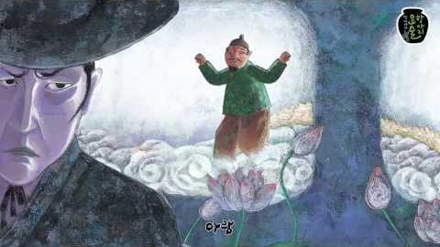
전래동화: “저승에 있는 곳간＂
재미한국학교협의회 (NAKS)
The National Association for Korean Schools
Notes:
출처: 아람 전래동화 요술 항아리 https://youtu.be/J8RegZpUZbs

Slide 38
1) 곳간이란?
2) 이승과 저승이란?
3) 왜 원님은 갑자기 저승에 가게 되었을까요?
4)이승에 돌아가려면 무엇이 필요하나요?
5) 원님의 곳간에는 무엇이 있었나요?
6) 원님은 덕진의 곳간에서 무엇을 빌렸나요?
7) 덕진은 원님에게 쌀을 받은 후 마을 사람들을 위해 무엇을 세웠나요?
8) 원님의 곳간은 그 후에 어떻게 바뀌었을까요?
집안의 물건이나 곡식을 간직하여 두는 곳
저승: 사람이 죽은 후에 가게 된다고 여기는 세상.
이승: 우리가 지금 살고 있는 이곳
하도 욕심을 부려서 염라대왕님이 일찍 불러들였어요.
노잣돈
짚 한 단
쌀 300 석
다리 (덕진 다리)
재미한국학교협의회 (NAKS)
The National Association for Korean Schools
Notes:
1) 집안의 물건이나 곡식을 간직하여 두는 곳
2) 저승: 사람이 죽은 후에 가게 된다고 여기는 세상. 이승: 우리가 지금 살고 있는 이곳
3) 하도 욕심을 부려서 염라대왕님이 일찍 불러들였어요.
4) 노잣돈 5) 짚 한 단 6) 쌀 300석 7) 다리 (덕진 다리) 8) 학생들이 다양하게 답 할 수 있다

Slide 39
“저승에 있는 곳간” 생각해 보기
함께 나누는 삶, 베푸는 삶에 대해 생각해 보기
사람을 소중히 생각하고 배려하는 마음이 있어야 한다.
돈만이 사람을 돕는 것이 아니라 마음과 실천으로 주변에 도움이 필요한 사람들을 도와줄 줄 아는 어린이가 되어야 한다.
재미한국학교협의회 (NAKS)
The National Association for Korean Schools

Slide 40
발음 공부하기 ► 겹받침 ‘ㄺ’
뒤에 모음이 오는 경우: 그대로 ‘ㄹ’, ‘ㄱ’을 모두 발음. 이때 ‘ㄹ’은 앞 글자의 받침으로 읽고, ‘ㄱ’은 뒷글자의 첫소리로 읽는다.
예) 읽어요 [일거요] 읽어라 [일거라] 읽은 [일근]
뒤에 자음이 오는 경우: ‘ㄱ’만 발음하고 뒤의 자음은 된소리로 발음된다.
읽다 [익따] 읽지만 [익찌만] 읽다가 [익따가]
뒤에 자음 ‘ㄴ’이 오는 경우: 받침 ‘ㄺ‘이 [ㅇ] 으로 발음
읽는 [잉는] 읽니 [잉니]
재미한국학교협의회 (NAKS)
The National Association for Korean Schools

Slide 41
예문을 큰 소리로 읽어 봅시다.
한국어 책을 읽는 사람이 제 동생이에요.
나는 책을 읽고 동생은 텔레비전을 봐요.
나는 책을 읽습니다.
읽고 [일꼬] ‘ㄺ’은 ‘ㄱ’ 앞에서 앞 자음 ‘ㄹ’이 탈락하는 대신 뒤 자음 ‘ㄱ’이 탈락하여 [ㄹ]로 발음!
재미한국학교협의회 (NAKS)
The National Association for Korean Schools

Slide 42
Reference
재외동포를 위한 한국어 2-1 (영어권). 교육부 국립국제교육원
재외동포를 위한 한국어 2-1 (범용). 교육부 국립국제교육원
한글학교 학생용 동화로 배우는 한국어. 재외동포교육진흥재단
한국어 3. 한국교육과정 평가원. 국제교육진흥원
Youtube: https://www.youtube.com/watch?v=tm1r-VKzRHk&feature=emb_title
Youtube: 깨비키즈 https://www.youtube.com/watch?v=oAIV357ErDU&t=108s
https://www.youtube.com/watch?v=ZeYUWhRrYvU&list=PLl7gBwEzVMwJxYIxfEnTBFAIaZYco9LcL&index=3
https://www.youtube.com/watch?v=9Kba0EMFQAU&t=26s
https://quizlet.com/_8c4rl5?x=1jqt&i=2tig8t
아람 전래동화 요술 항아리 https://youtu.be/J8RegZpUZbs
재미한국학교협의회 (NAKS)
The National Association for Korean Schools

